Slide 1



443
РЕВОЛЮЦИЯТА В МЕДИЦИНАТА
The Lego Arm
Отбор 443

Slide 2
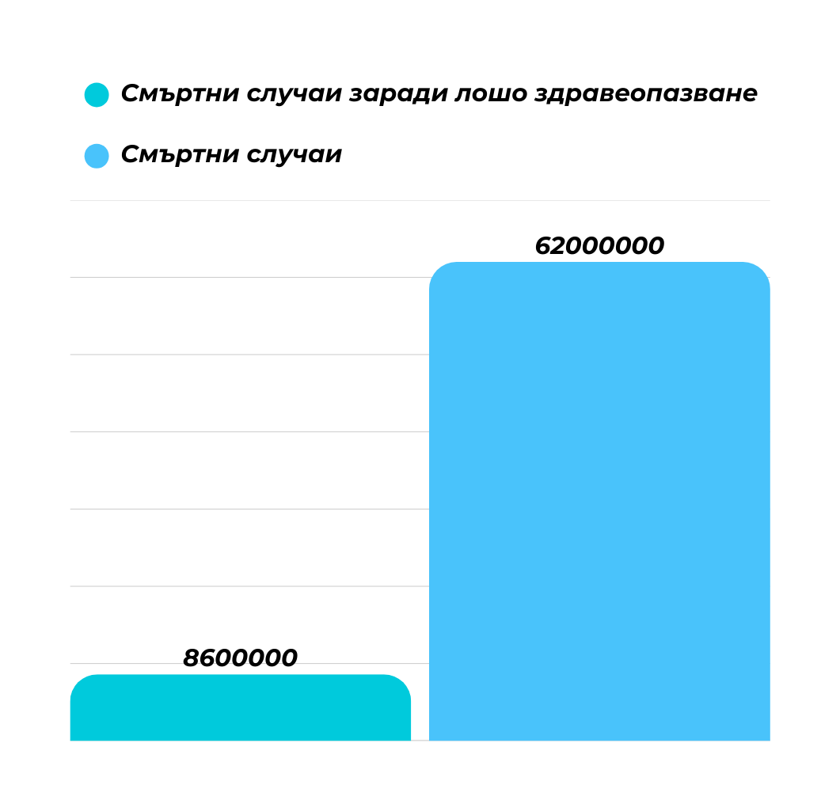

443
Световен проблем
8,6 милиона смъртни случаи са поради здравни грижи, от които 5 милиона се оценяват като дължащи се на получаване на грижи с лошо качество. [1]
45% от хората в Индия, починали през 2020 г., не са получили никакви медицински грижи. [2]
Смъртни случаи на година в световен мащаб

Slide 3
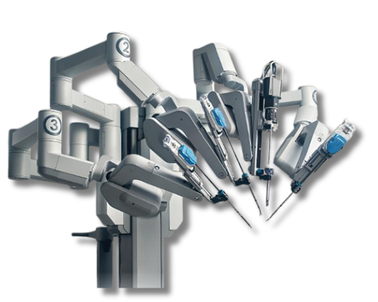

443
Роботиката в хирургичните операции
Лекарят няма пряк физически контакт с пациента
Управление на роботизиран инструмент от отдалечено разстояние

Slide 4
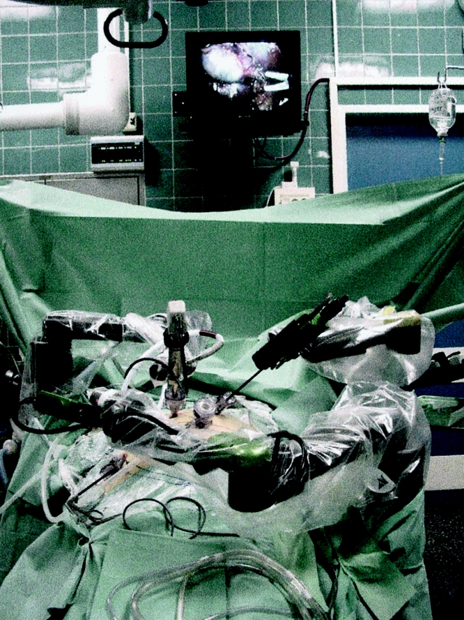
443
Документирана телехирургия
Успешно проведени интервенции като лапароскопска холецистектомия през 2001 година (известна като "Линдберг операция") и 24 други записани в периода 2017 - 2019 в Китай. Всички тези операции са в областта на коремната кухина.
2001
2017 - Сега
Линдрберг операция
Развитие в Китай

Slide 5





443
Нашата идея
Дистанционни операции
Модерно решение за телехирургия, която позволява и записва дистанционни операции от всяка точка на света чрез VPN.
Управление чрез VR
VR очилата осигуряват 3D визуализация и реалистична представа за операционната зала, което позволява на хирурга да „се намира“ в сърцето на интервенцията, дори когато физически е на друго място.

Slide 6
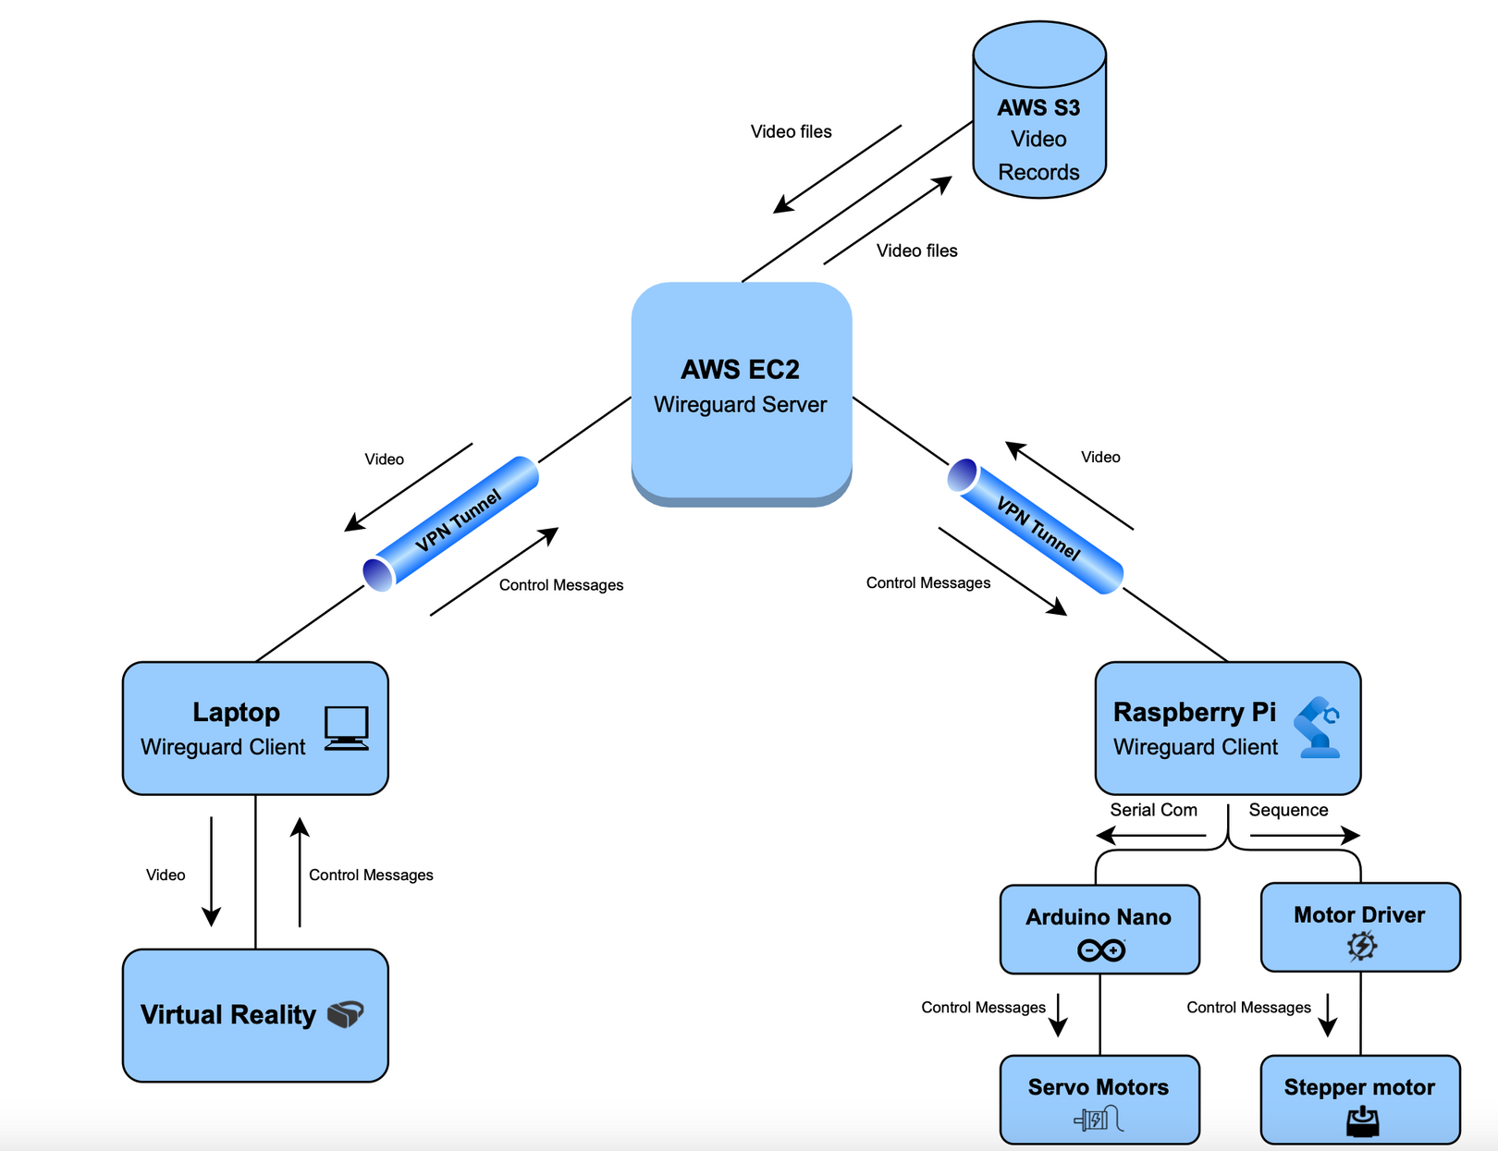
Логическа схема
443

Slide 7






443
Използвани технологии и компоненти
Lego
Python
AWS
Wireguard
3D Modeling
Серво мотори
Raspberry Pi
HD Camera
Terraform

Slide 8
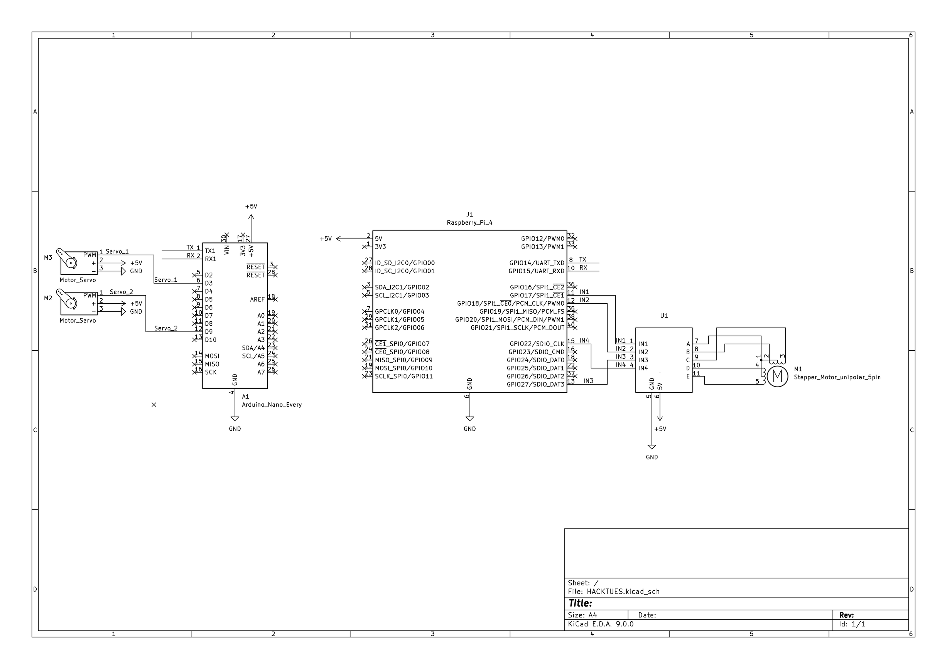
Електрическа схема

Slide 9
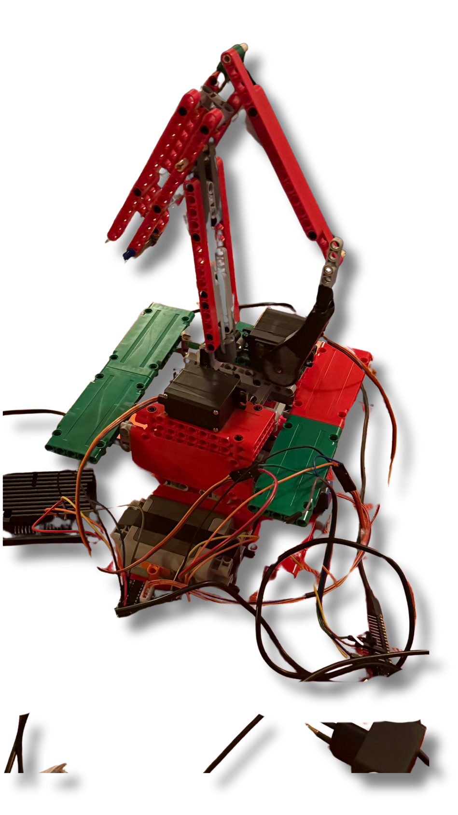
443
Демо
443

Slide 10

Процес на работа
443
Решението
Разработване на идеята
Проблемът
Планиране
Проучване

Slide 11

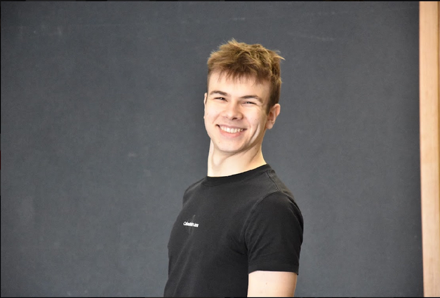


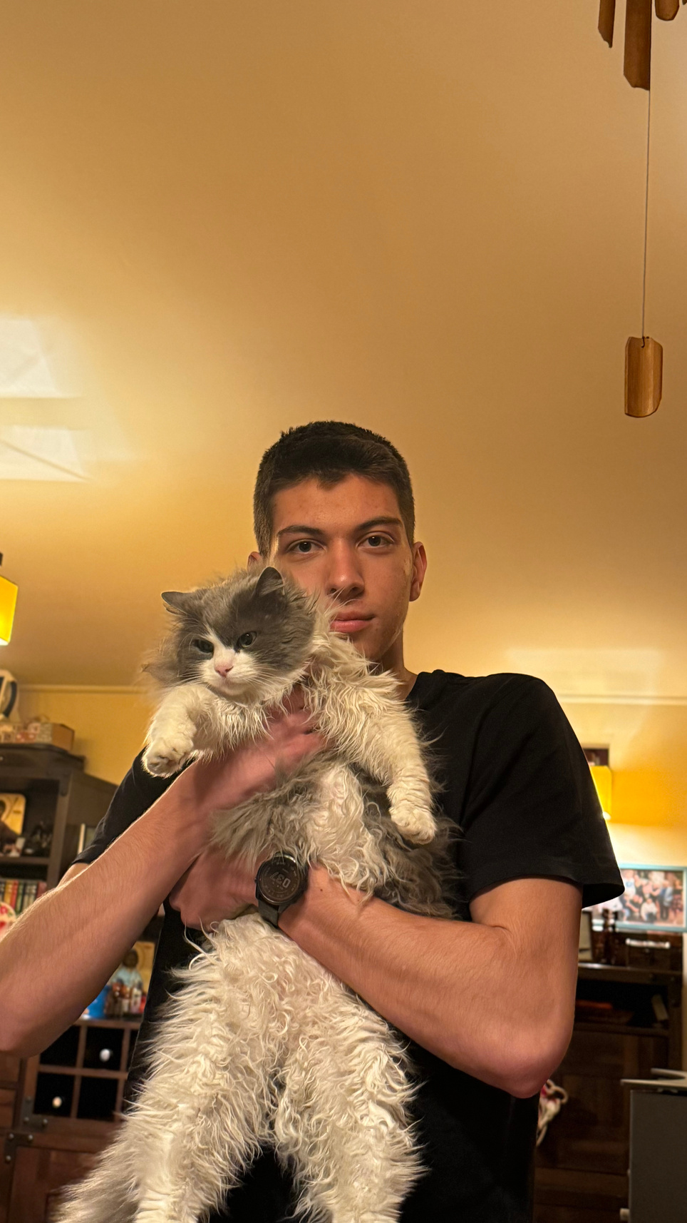
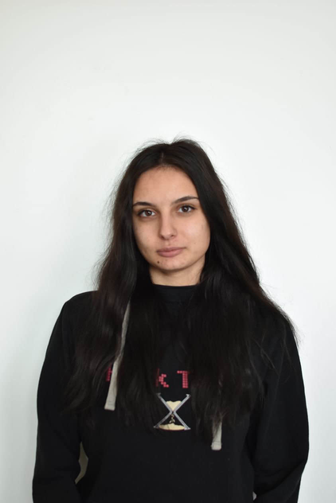
443
443
Александър
Димитър
Вградени системи
Софтуер и Комуникации
Християна
Тодор
Juliana Silva
Софтуер и Комуникации
Презентация и проучване
Nutritionist

Slide 12

443
443
Juliana Silva
Мария Цветкова
Nutritionist
Ментор

Slide 13
443
Благодарим
за вниманието!
443

